Slide 1
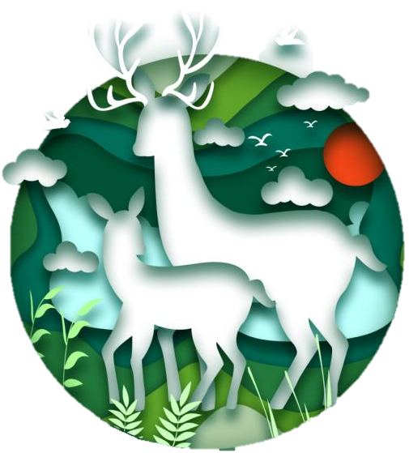

Slide 2
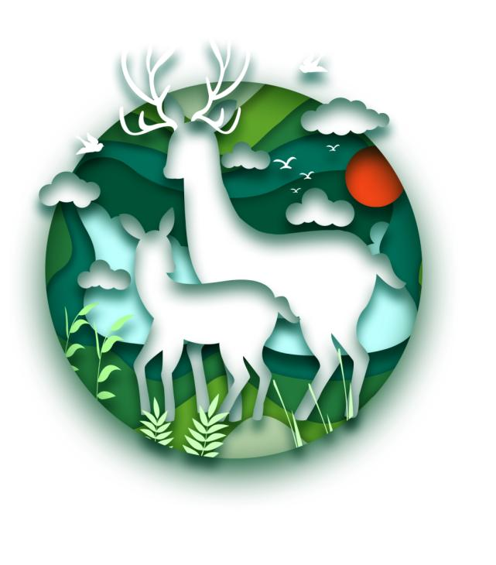
欢迎使用
动物图片降噪识别系统

Slide 3
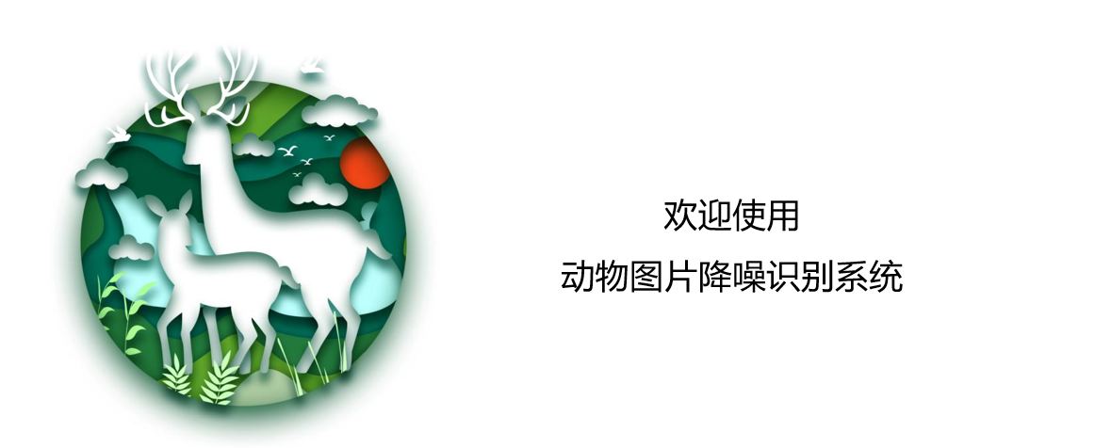

Slide 4
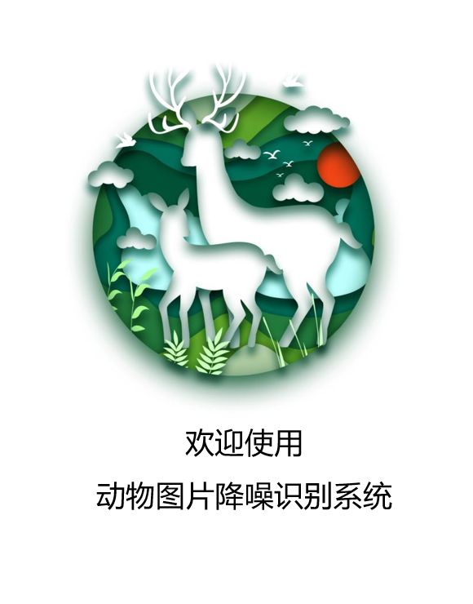

Slide 5
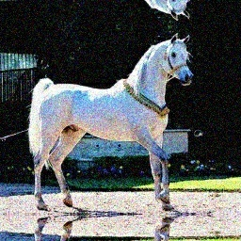
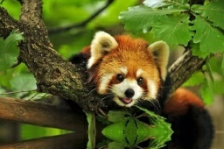
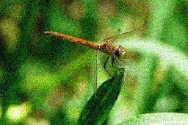
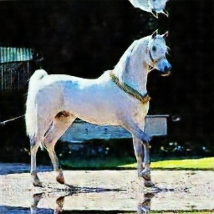
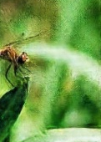
Kind ? ? ?
Kind ? ? ?
图像识别：
不知道动物的种类，使用此功能进行识别
降噪识别：
图片不清晰，使用此功能进行降噪并识别
图像降噪：
图像中含有噪声，进行降噪,适合大小256*256以内的图片

